Slide 1
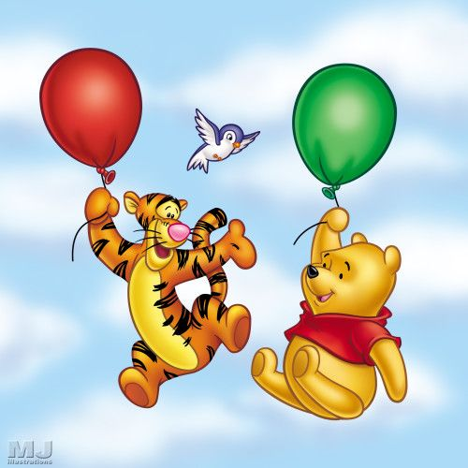
ОСЕМ ДЕТСКИ ЧУДЕСА,
ВЪЛШЕБСТВО, МАГИЯ СЪБРАЛИ
В КУТИЙКА, УКРАСЕНА С ПЪСТРИ ЦВЕТЯ
И КАМЪЧЕ В ДЖОБЧЕ ПРИБРАНО!
ОСЕМ ДЕТСКИ ЧУДЕСА,
КАТО РУЧЕЙ БЪЛБУКАЩ Е ДЕТСКИЯТ СВЯТ!
ОСЕМ ВЪЛШЕБСТВА, В КИТНИ СЕЛА
УСМИВКИТЕ ДЕТСКИ ПРОМЕНЯТ СВЕТА!

Slide 2
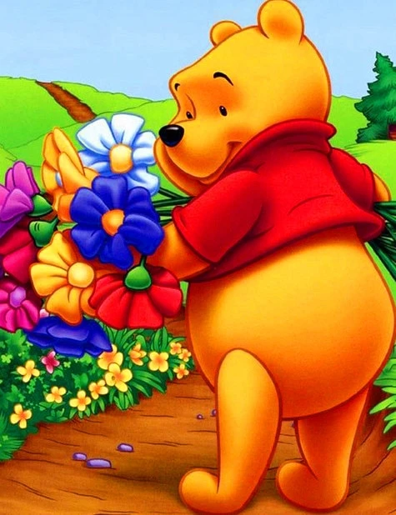
5 ГОДИНИ ОБЕДИНЕНА ДЕТСКА ГРАДИНА „МЕЧО ПУХ“
с. ПЕТКО СЛАВЕЙКОВ
общ. СЕВЛИЕВО
обл. ГАБРОВО

Slide 3
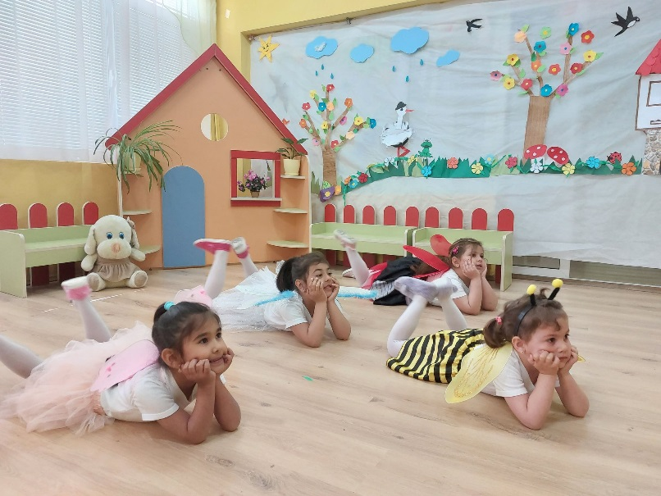
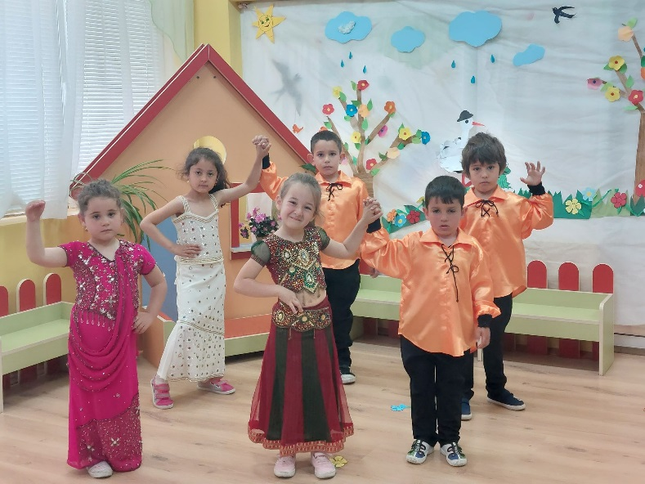
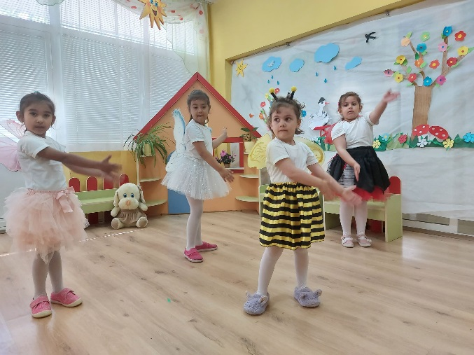
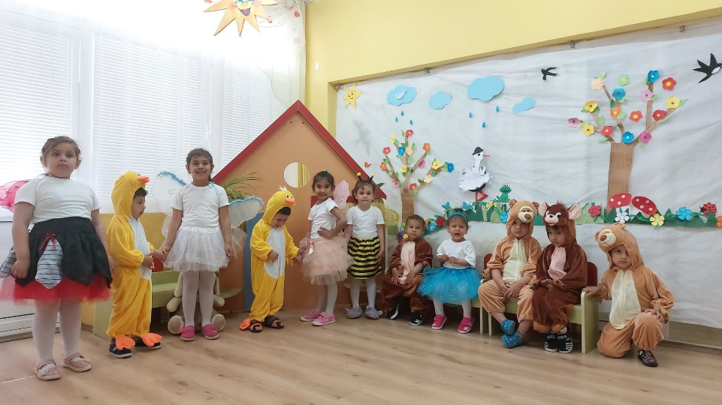
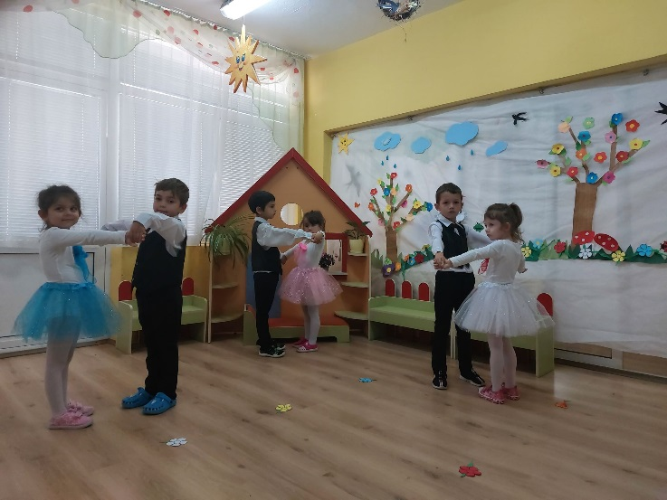
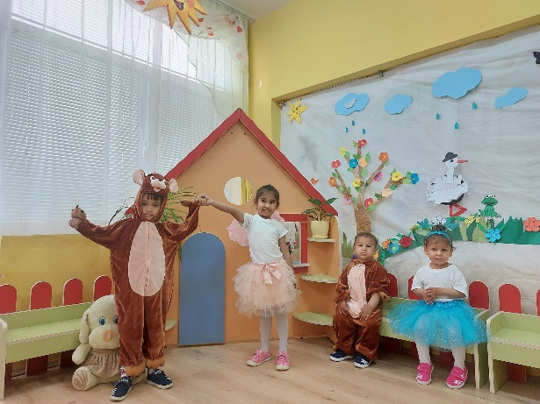
база ПЕТКО СЛАВЕЙКОВ
СГ „ПАЛАВИТЕ МЕЧЕТА“
« Най-хубавият празник»
Чудни пролетни цветя са децата по света!
А светът прекрасен става, щом се чува детска врява.
щом се лее детска песен, пак живота става лесен!

Slide 4
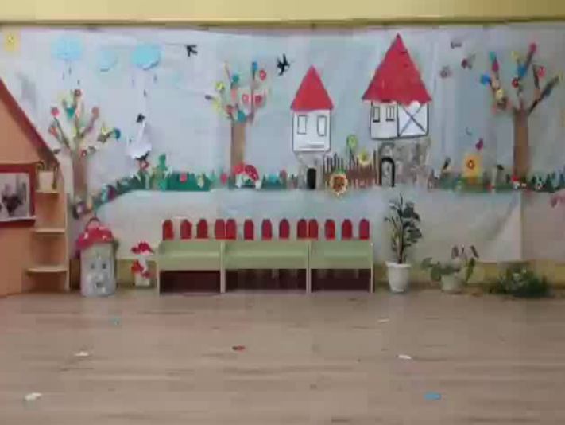
Видеото ще зареди в браузър след като натиснете тук.

Slide 5
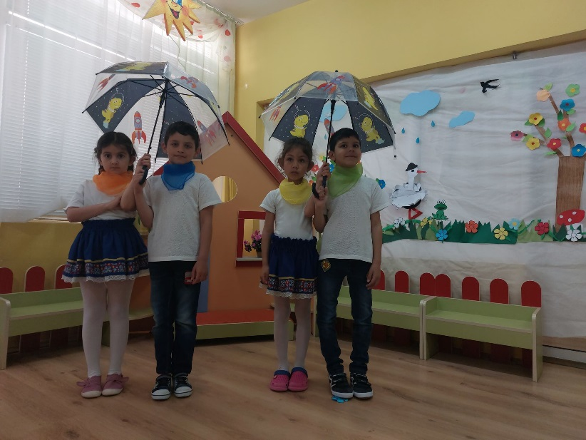
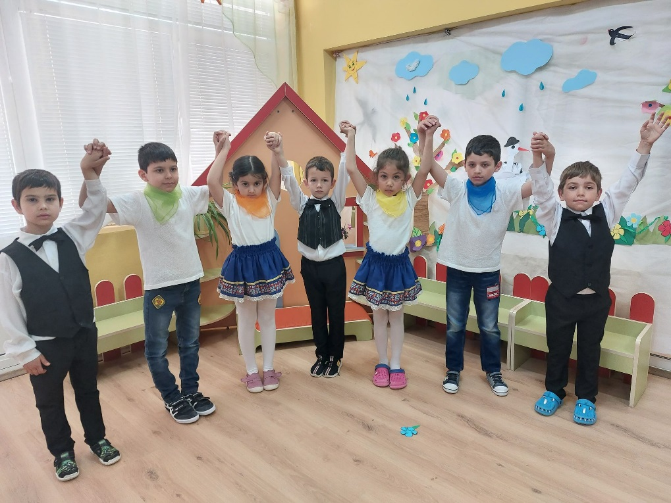
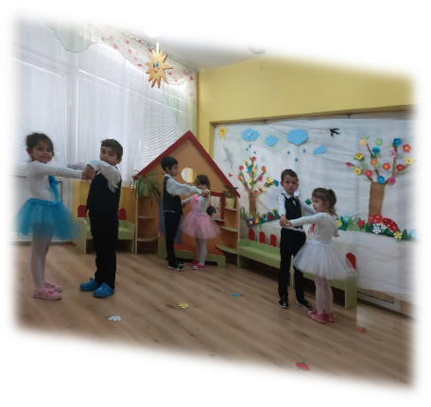
база ПЕТКО СЛАВЕЙКОВ
ПГ „ ПРИКАЗЕН СВЯТ“
„НИЕ СМЕ ПРИЯТЕЛИ“
Размахани ръце, светът да завладеят,
разрошени коси, приятели сме всички!
Идваме с чадър, над някой щом вали
подаваме ръка и заедно се смеем!

Slide 6
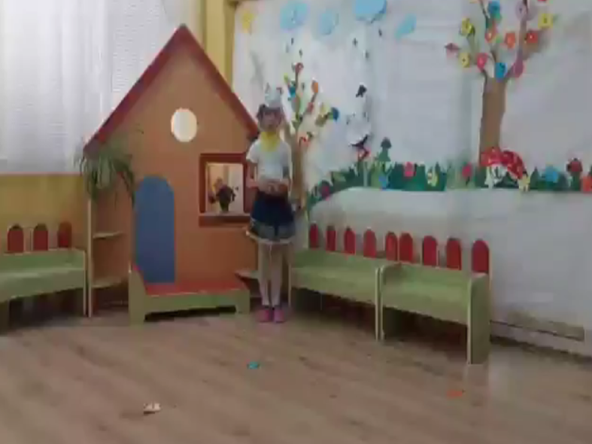
Видеото ще зареди в браузър след като натиснете тук.

Slide 7
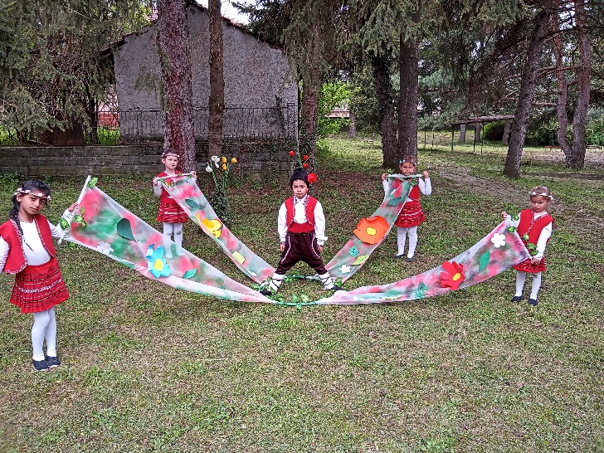
база РЯХОВЦИТЕ
СГ „ЗВЕЗДИЧКИ“
«РЯХОВСКО ЧУДО»
Усмихни се на детската усмивка. Защото тя е винаги искрена и невинна и няма нищо по- хубаво от радостта в детските очи.
Когато получиш усмивка-усмихни се и ти, предай усмивката на друг...
Казват, че усмивката е заразна- ти можеш да започнеш епидемия!

Slide 8
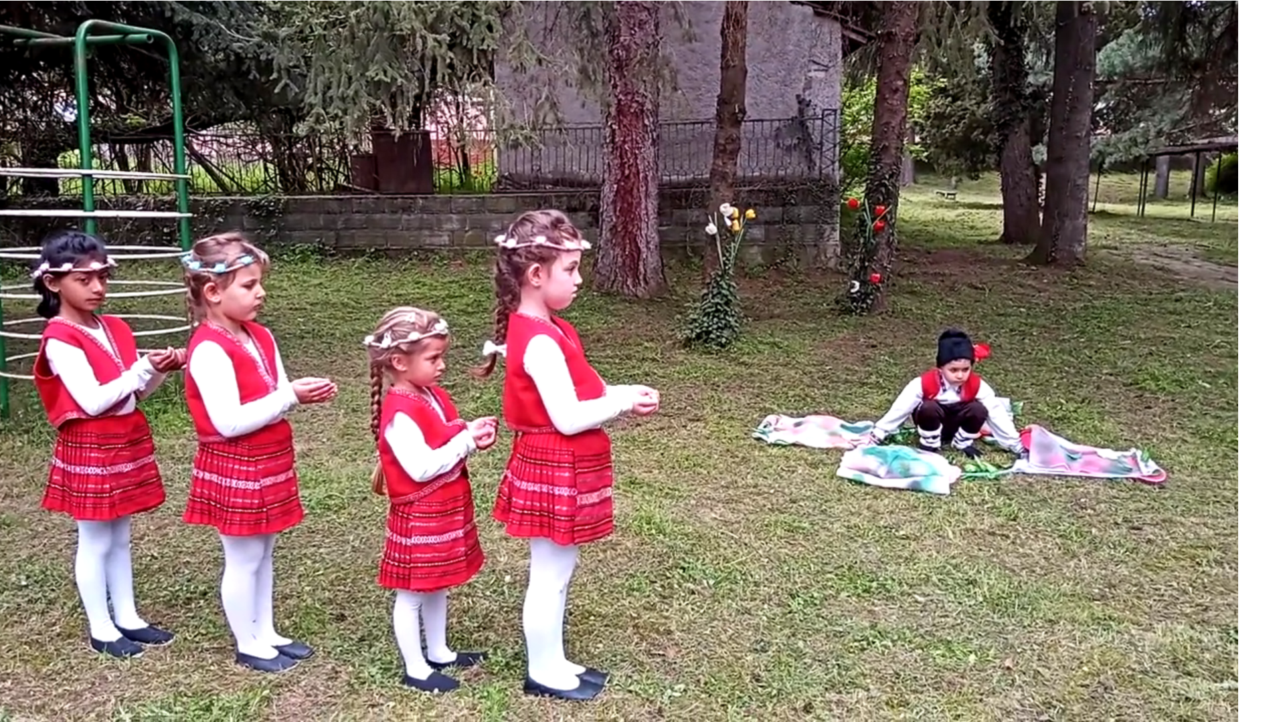
Видеото ще зареди в браузер с натискане тук.

Slide 9
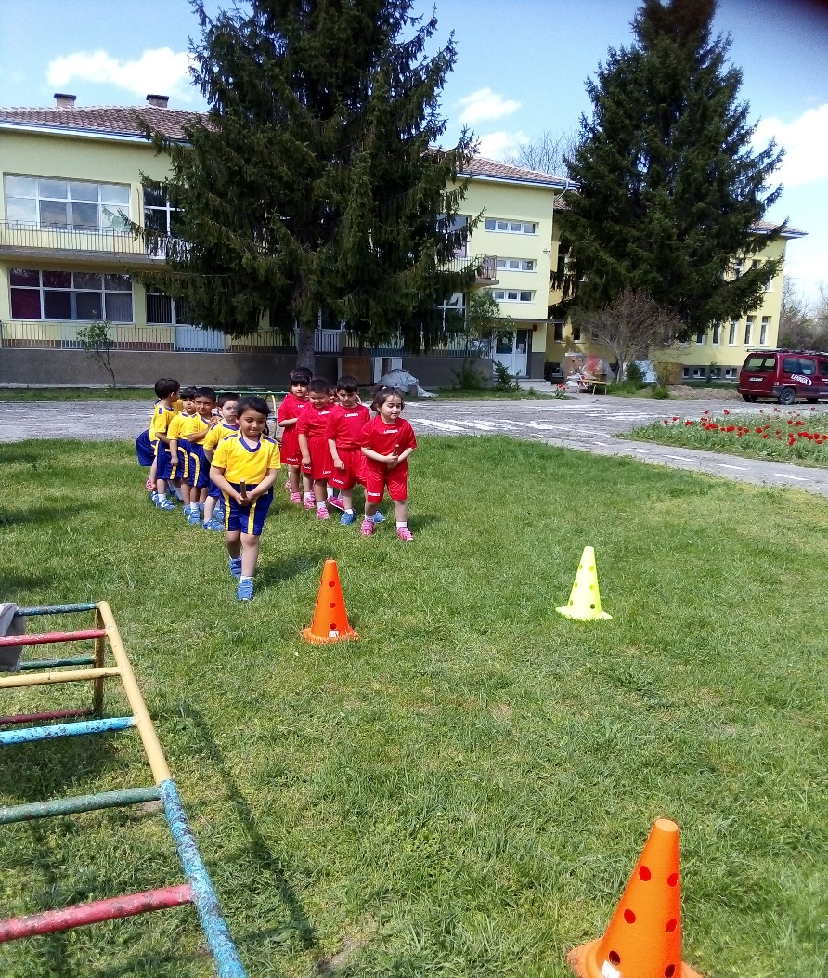
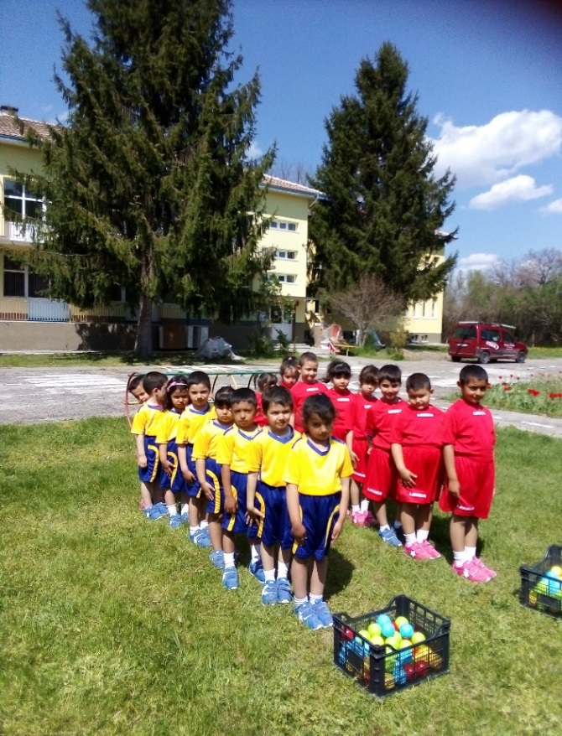
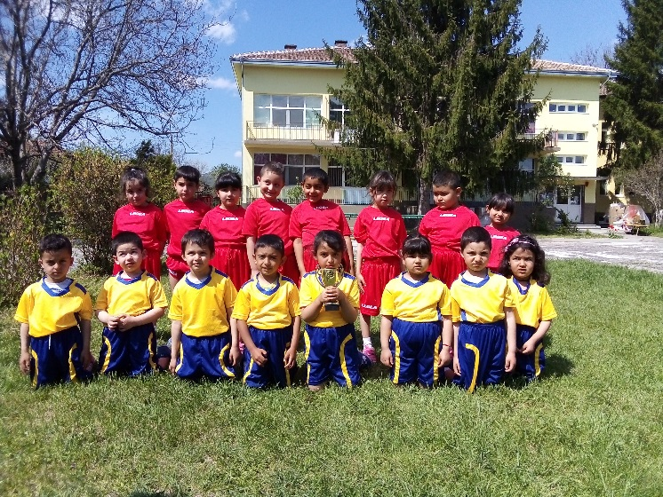
база ДУШЕВО
ПГ „СНЕЖАНКА“
„БЪРЗИ, СМЕЛИ, СРЪЧНИ“
Вятърът палав роши косите,
птичките пеят от ранни зори
днес сме спортисти, Слънчо се смее
„Мирно“ - за купата почват игри!

Slide 10
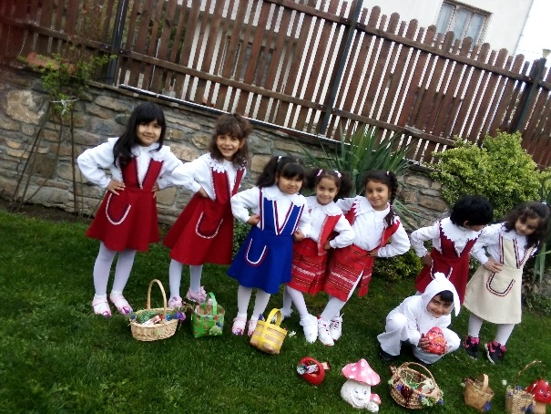
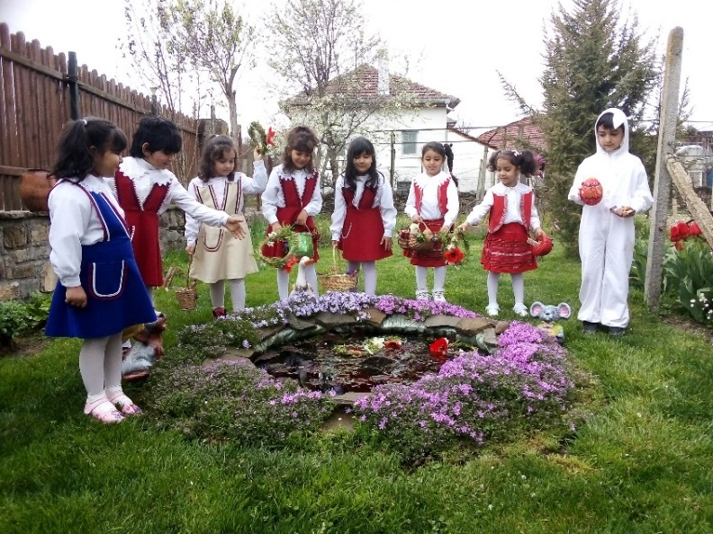
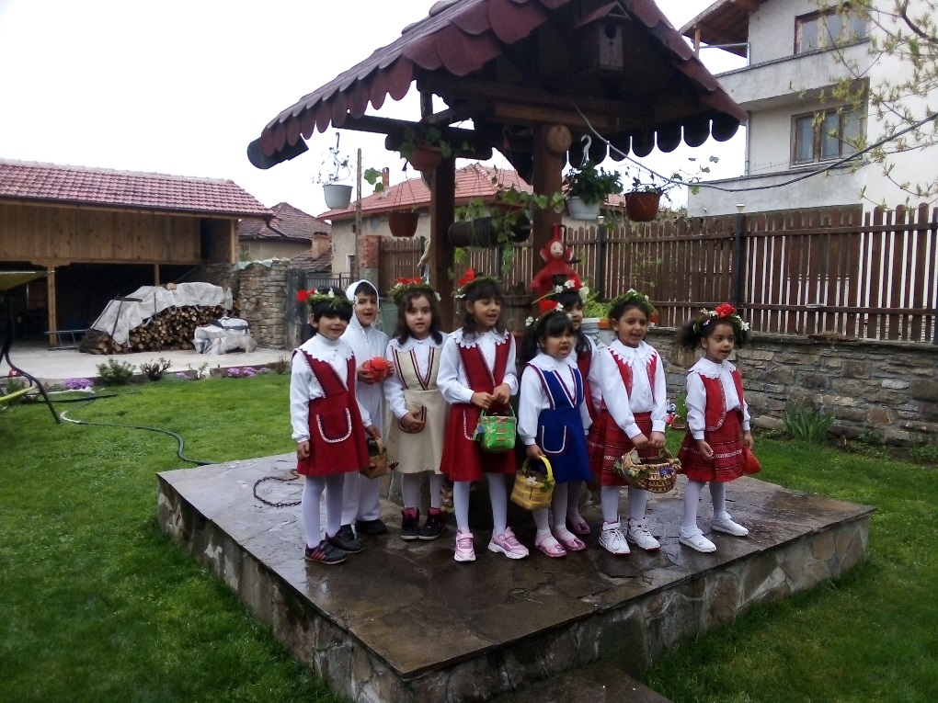
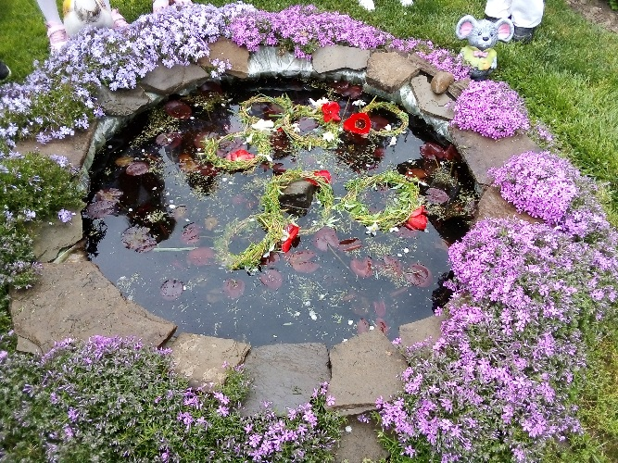
база ДУШЕВО
СГ „БЪРБОРИНО“
«ЦВЕТНИЦА»
Набраха китки зелени с росица росна росени
набраха млада върбица - венци да вият дечица.

Slide 11
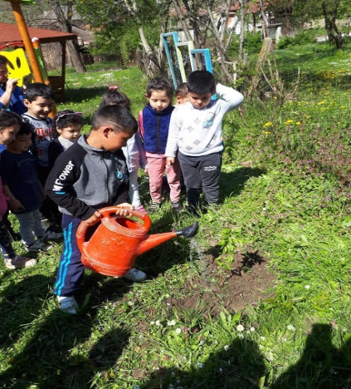
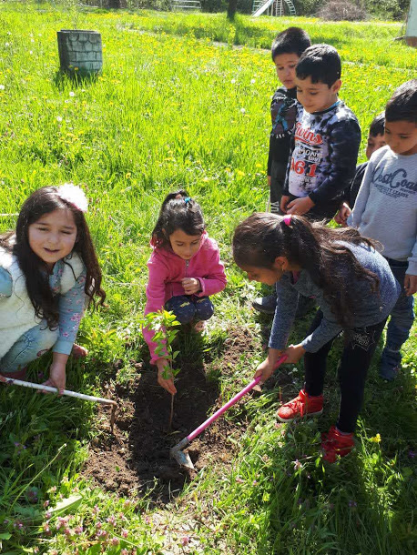
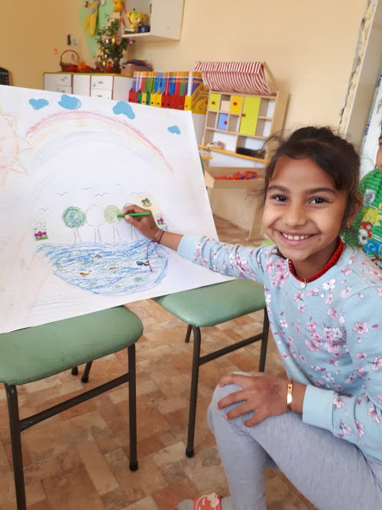
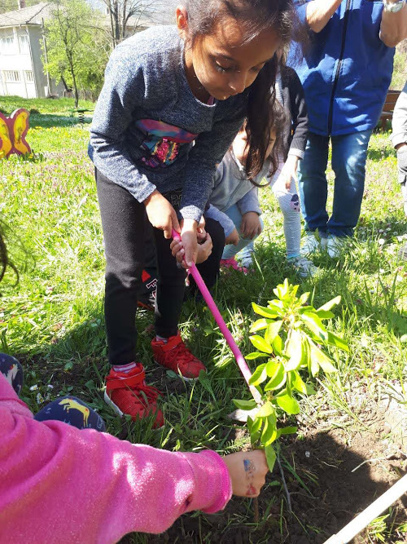
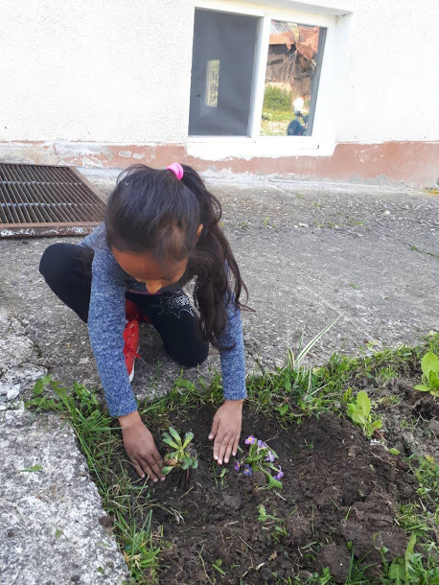
база БАТОШЕВО
СГ „ДЕТЕЛИНА“
«ЗЕМЯТА-НАШИЯТ ДОМ»
«Земята е жива. Да пазим Земята,за да ги има децата, цветята,пролет и лято, есен и зима,
дървета, животни и нас да ни има.
Земята не спира да ни изненадва.
през всеки сезон с нещо ново ни радва,
вечно различна и вечно красива.
Да пазим Земята! Тя още е жива...»

Slide 12
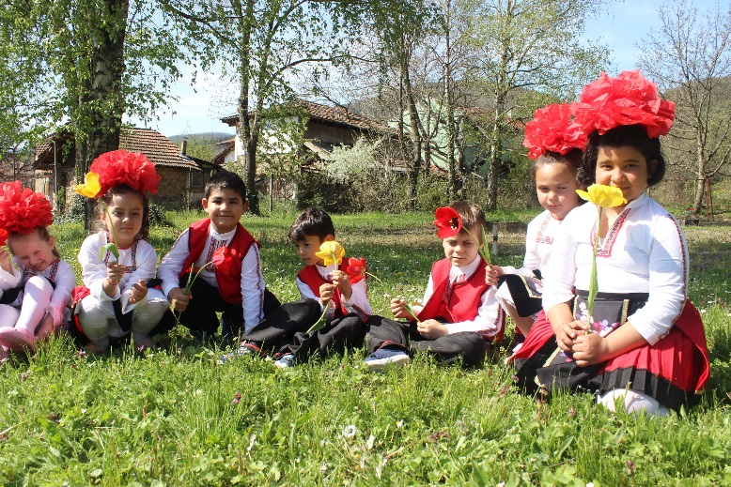
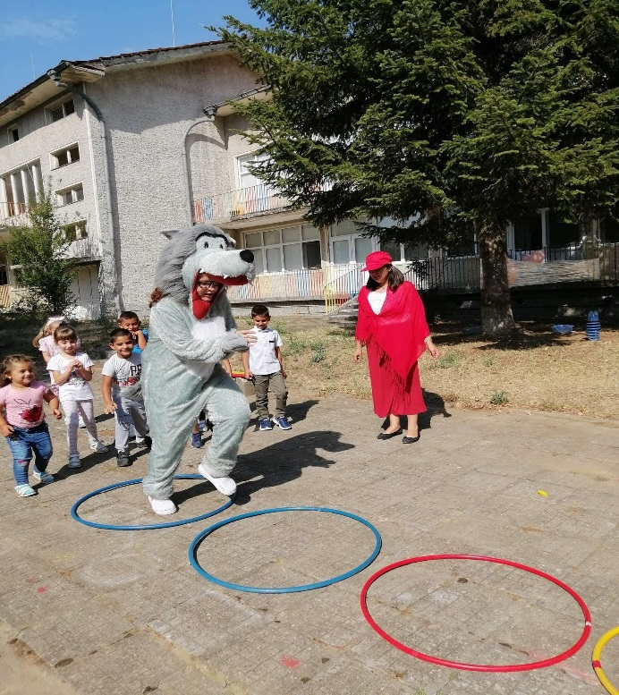
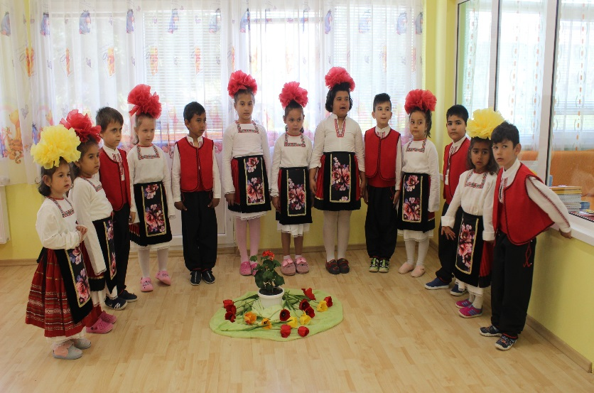
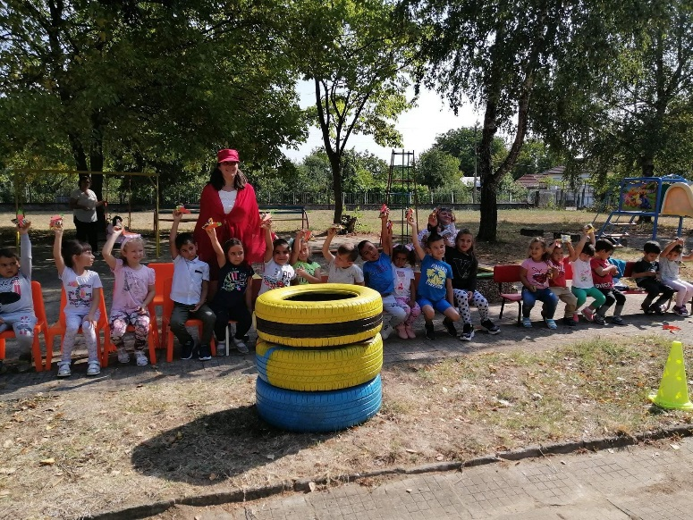
База ГРАДНИЦА
ПГ „УСМИВКА“
«ДЕТСТВО»
Мидички във джоба, оранжада…
детска книжка, нарисувах котка
скъсани сандали, сладолед - от сладост примижавам, ластик, гумената топка.
Празници, филии с лютеница, хвърчила, вълшебство,
детство мое, мое свидно детство!

Slide 13
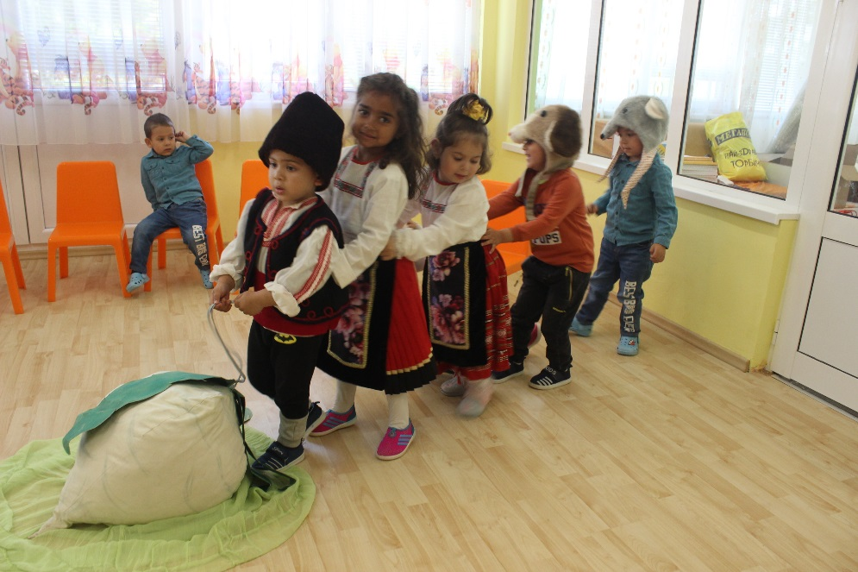
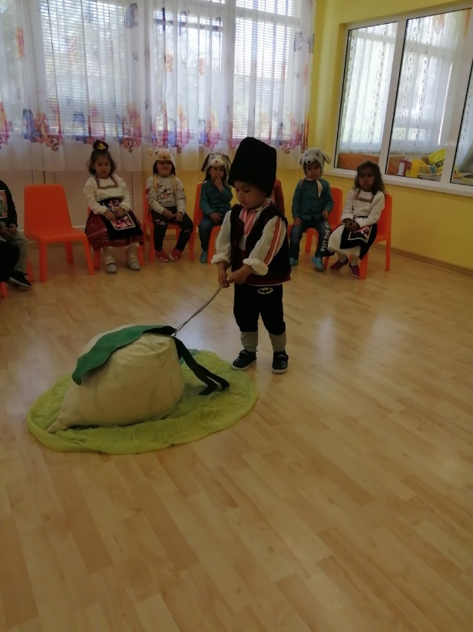
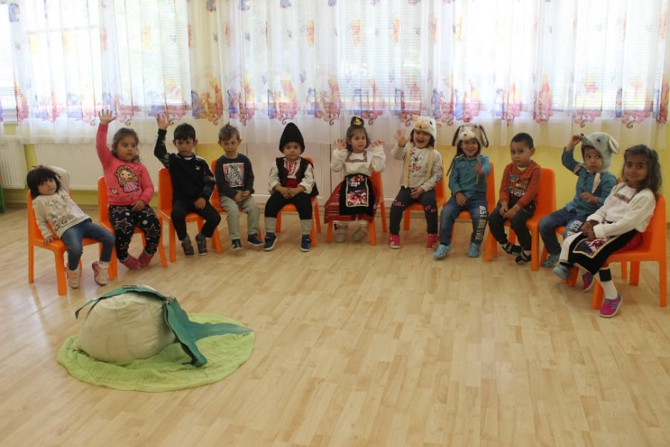
база ГРАДНИЦА
СГ „ СМЕХУРАНИ“
«ДЯДО БЕЛОБРАДИ,
РЯПА ВЗЕ ДА ВАДИ»
«РЯПАТА-ДАР ОТ ЗЕМЯТА»
Малки сме още, но можем и знаем,
като същински артисти играем!
Ето започва нашият театър
сговорна дружина, чуден спектакъл!

Slide 14
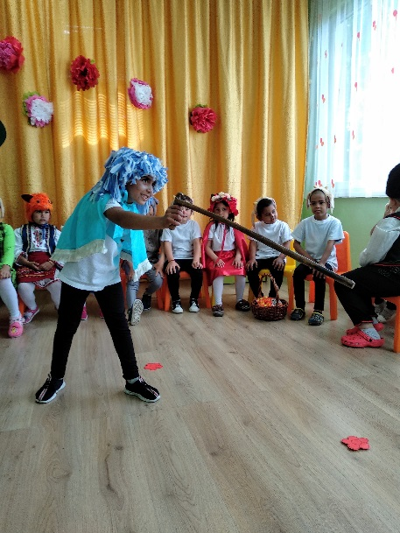
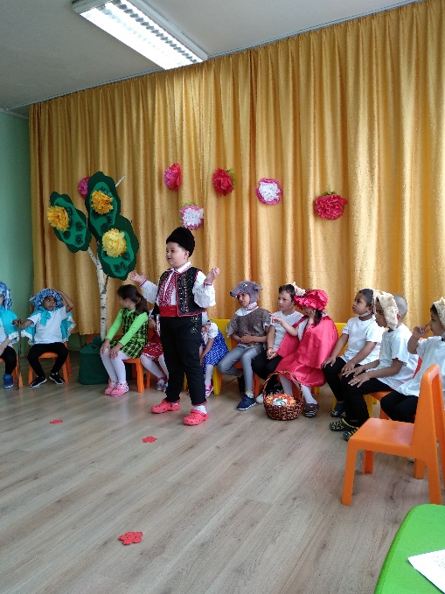
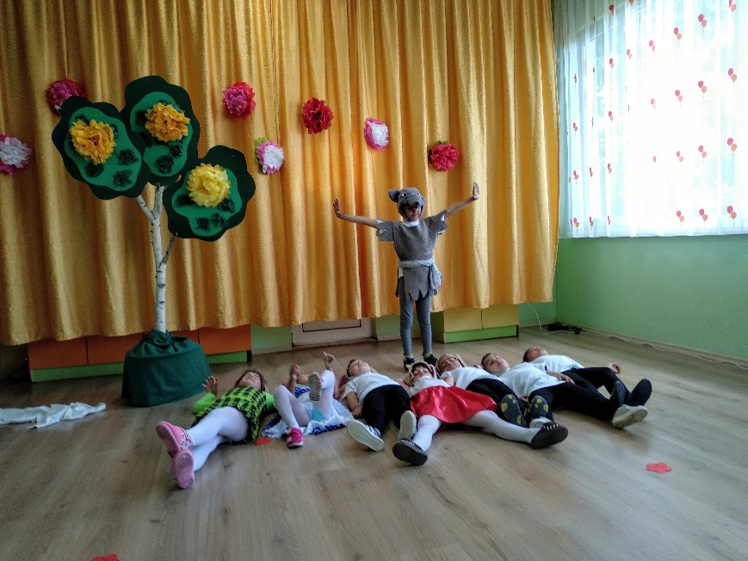
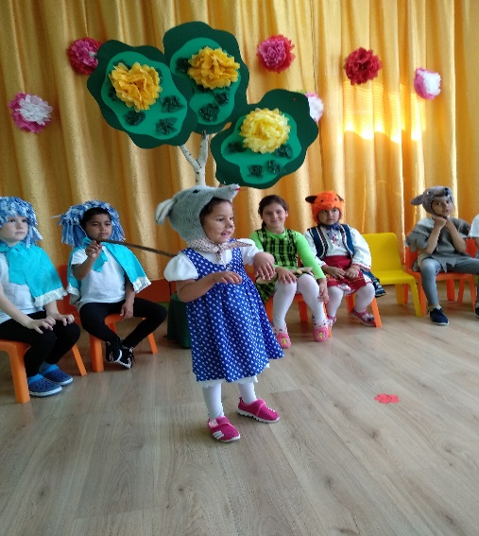
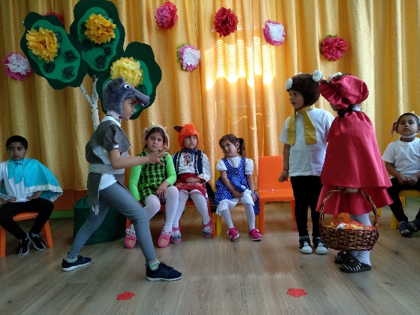
База КРАМОЛИН
СГ „МНОГОЗНАЙКО“
„ПРИКАЗКИТЕ –
ПРОЗОРЕЦ КЪМ СВЕТА“
С приказки любими, детството е пълно,
приказни герои, вълнуват ни сега!
С приказни вълшебства, откриваме света!

Slide 15
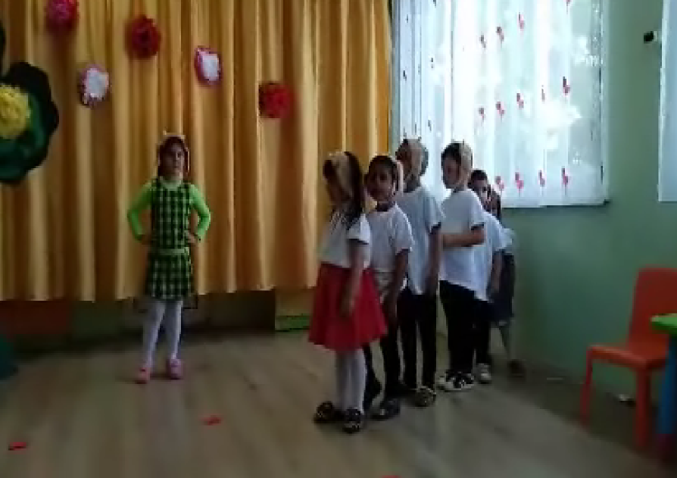
Видеото ще зареди през браузър с натискане тук.

Slide 16
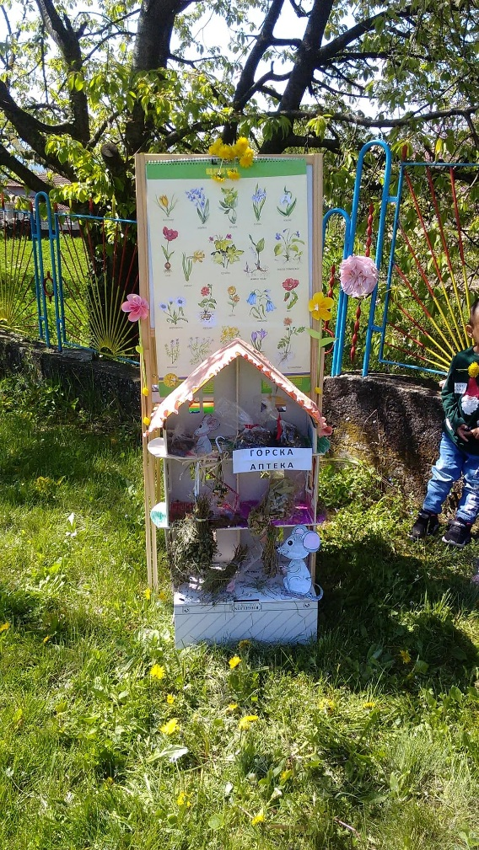
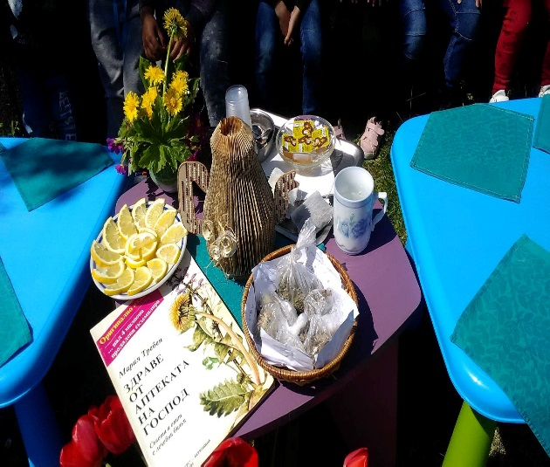
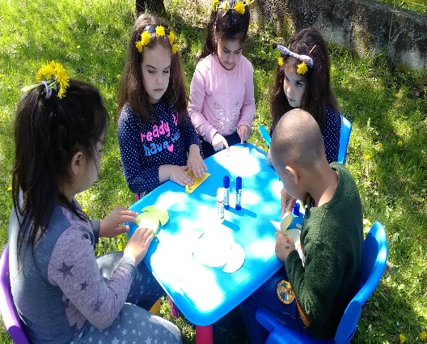
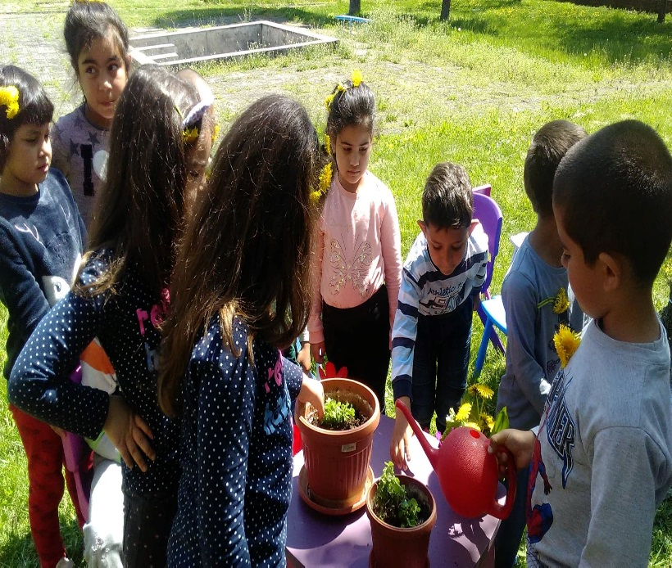
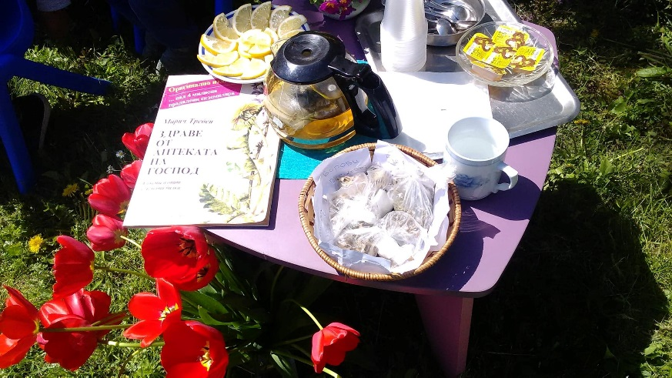
База КОРМЯНСКО
СГ „КАМБАНКА“
«ЧАЕНО ПАРТИ»
«През гората лъкатуши
скрита в папрати пътека
малка къща там се гуши с надпис “Горската аптека“,
на прозорчето с перденца,
по полиците шишенца и мехлеми,
и буркани с билки всякакви събрани»
Чай от тях ще си направим, всяка болест да забравим!

Slide 17
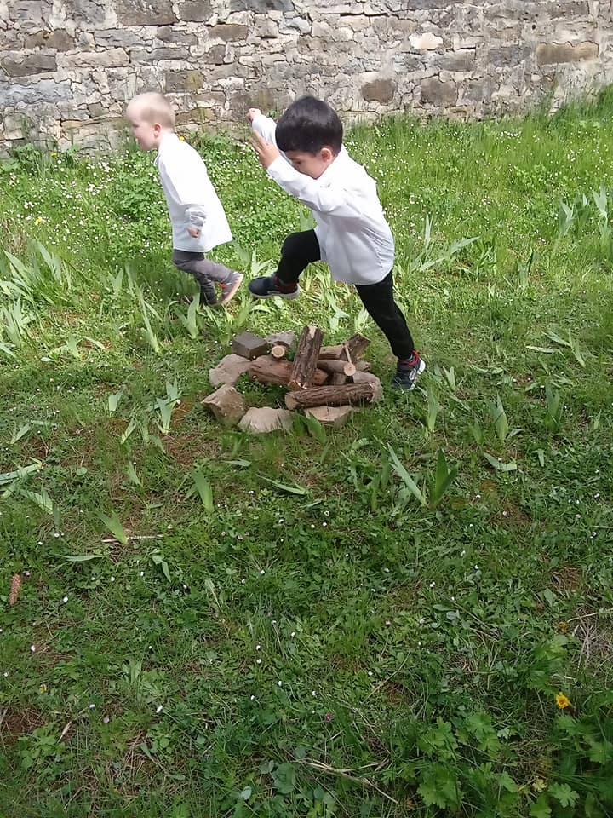
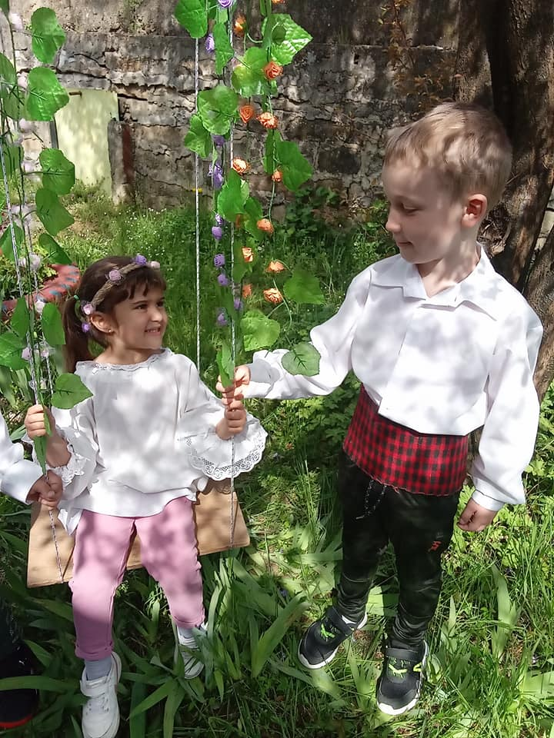
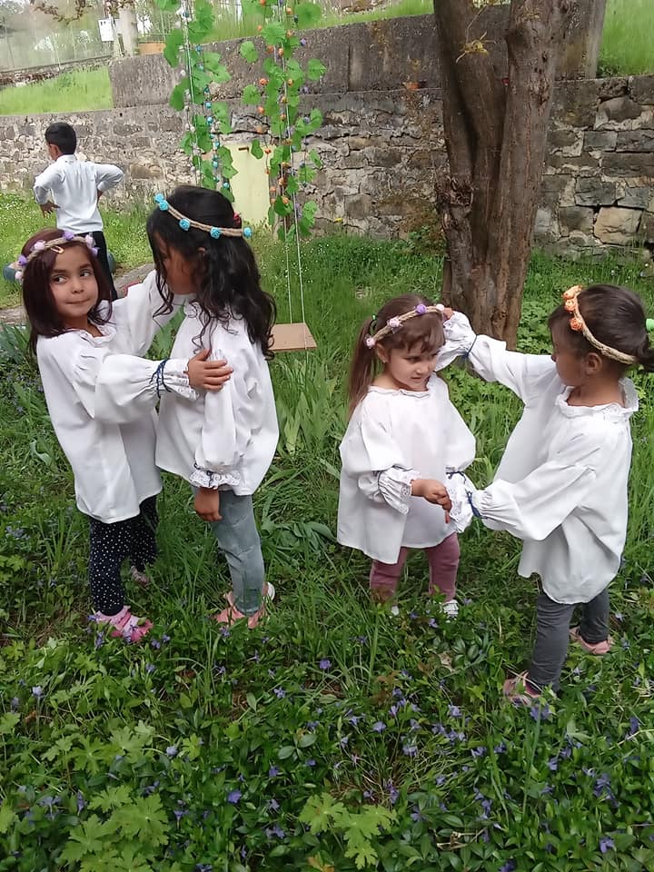
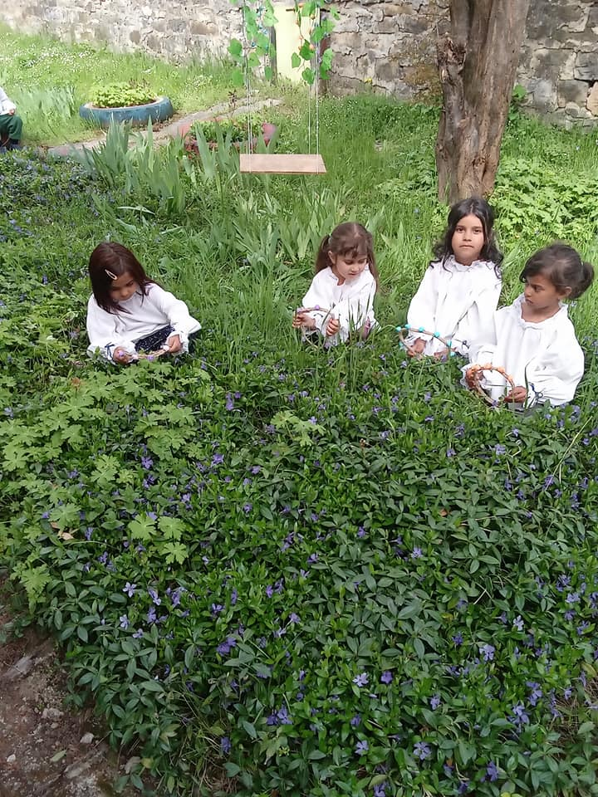
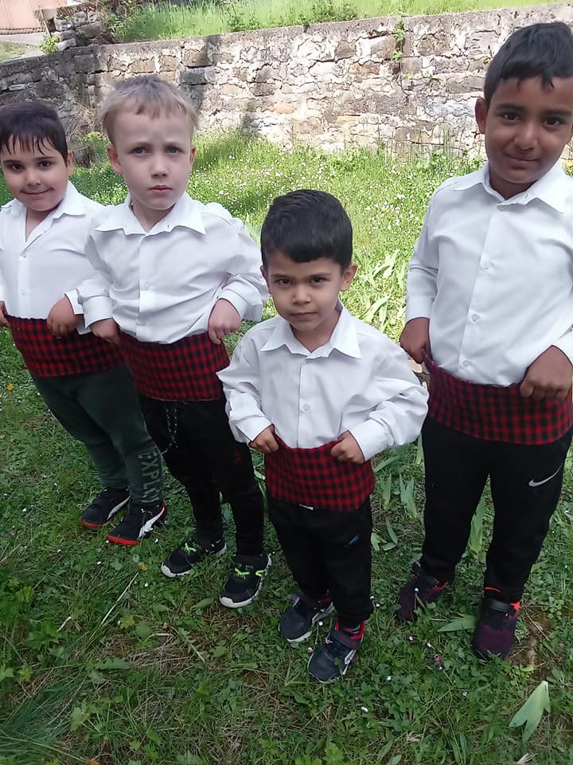
база ДОБРОМИРКА
СГ „ МОЛИВКО“
„ Личен ден Великден, още по личен Гергьовден“
„Покрай горица зелена, покрай речица студена,
през китна пролет избързах,
гергьовска люлка завързах.“

Slide 18
Юни пристигна, с празник чудесен
греят усмихнати детски лица
вятърът палав, косите разрошва
свежо, разлистено, балони летят!
Поздрав изпращаме - здраве и обич
лятно безгрижие за всички деца,
нека да раснат крилати и смели
нека мечтите им нямат предели!
С герои от приказки, скачайте , бягайте
вълшебство откривайте във всяка игра!
Хора пораснали, едно не забравяйте,
усмивките детски, променят света!
ЧЕСТИТ 1 ЮНИ!
ДЕТСКА ГРАДИНА“МЕЧО ПУХ“
с. ПЕТКО СЛАВЕЙКОВ

